Slide 1

ZAMAN YÖNETİMİ
SİLOPİ REHBERLİK VE ARAŞTIRMA MERKEZİ

Slide 2

ZAMAN YÖNETİMİ
Belli bir hedef doğrultusunda zamanı planlayarak etkili bir şekilde kullanma çabasıdır.

Slide 3
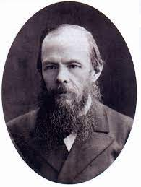
Hayata yeniden başlasaydım saniyelerin nabzını tutardım.
Fyodor Dostoyevski

Slide 4
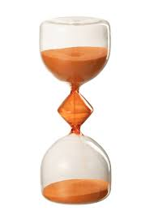
ZAMANI YÖNETMEK NEDEN ÖNEMLİDİR?
İnsanın kaybettiğinde geri alamayacağı belki de en önemli şey zamandır. Tarih boyunca büyük başarılara imza atmış birçok bilim insanı ve sanatçı zamanı etkili kullanmanın başarılarının ardındaki sır olduğunu ifade etmiştir.

Slide 5
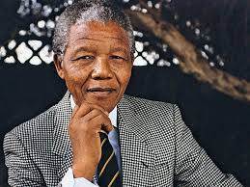
Bütün başarımı, işlerimi zamanında yapmaya borçluyum.
Nelson Mandela

Slide 6
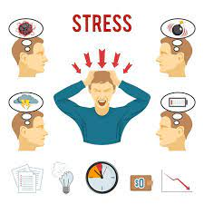
ZAMAN YÖNETİMİNİN FAYDALARI
Daha Az Stres
Zamanı etkili kullanmak, son dakika telaşı ve yetiştirmeye çalışma stresini azaltabilir. İyi bir zaman yönetimi sizi daha rahat hissettirir.

Slide 7

ZAMAN YÖNETİMİNİN FAYDALARI
Daha İyi Karar Verme
Daha fazla zaman kararlarınızı daha düşünerek vermenizi sağlar. Aceleyle karar verme ihtiyacını azaltır. Ayrıca sizi kararsızlıktan kurtarır.

Slide 8

ZAMAN YÖNETİMİNİN FAYDALARI
Daha İyi Odaklanma
Zamanı daha iyi planlayarak, işlere daha fazla konsantre olabilirsiniz. Bu, daha derinlemesine düşünme ve daha yaratıcı çözümler bulma fırsatı sağlar.

Slide 9

ZAMAN YÖNETİMİNİN FAYDALARI
Daha İyi Planlama
Zamanı etkili kullanmak, geleceğe dair plan yapmayı kolaylaştırır. Hedeflerinizi belirlemenize ve onlara odaklanmanıza yardımcı olur

Slide 10

ZAMANI ETKİLİ KULLANMA YÖNTEMLERİ
Zamanın Kontrolünü Ele Geçirin!
Günlük işler, ödevler ve ders çalışma için bir zaman çizelgesi oluşturabilirsiniz.

Slide 11

ZAMANI ETKİLİ KULLANMA YÖNTEMLERİ
Hedefler Belirleme
Uzun vadeli ve kısa vadeli hedeflerinizi somut bir şekilde tanımlamak motivasyonunuzu artırabilir.. Hedefleriniz gerçekçi olmalıdır

Slide 12

ZAMANI ETKİLİ KULLANMA YÖNTEMLERİ
Önceliklendirme
Yapacağınız işleri önem sırasına ve aciliyet durumuna göre belirlemeniz oldukça yararlı olacaktır.

Slide 13

ZAMANI ETKİLİ KULLANMA YÖNTEMLERİ
Dikkat Dağıtıcıları Azaltma
Telefon, tablet, bilgisayar gibi cihazların ve sosyal medyanın zamanınızı çalmasına izin vermeyin. Teknolojiyi verimli kullanmak sizi başarıya götürür.

Slide 14

ZAMANI ETKİLİ KULLANMA YÖNTEMLERİ
Ara Verme ve Dinlenme
Planınızda mutlaka dinlenme zamanları olsun. Bu dinlenme zamanlarında dijital cihazları kullanmamaya özen gösterin.

Slide 15

ZAMANI ETKİLİ KULLANMA YÖNTEMLERİ
Hayır Demeyi Bilmek
Ders çalışmanız gereken zamanlarda arkadaşlarınızın sizi bir yere davet ettikleri ya da sadece sohbet etmek için çağırdıkları zaman onlara etkili bir şekilde hayır diyebilmeniz zaman planınıza sadık kalmanız için oldukça önemlidir.

